Slide 1
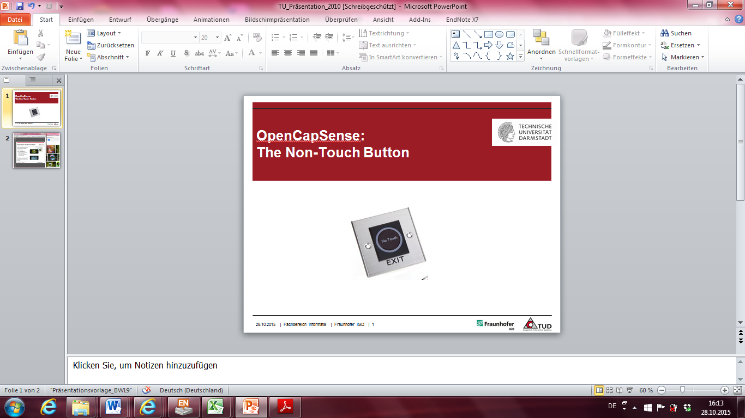
Impulse Response Control via Smartphone
http://ecx.images-amazon.com/images/I/41uD9F8WFxL._SY355_.jpg

Slide 2
Agenda
Impulseerkennung durch Frequenzanalyse
Aktueller Stand
Problematik
Weitere Schritte

Slide 3
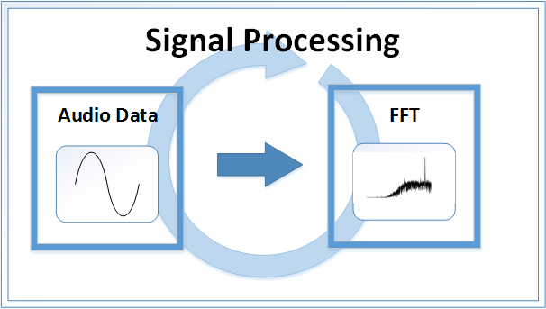
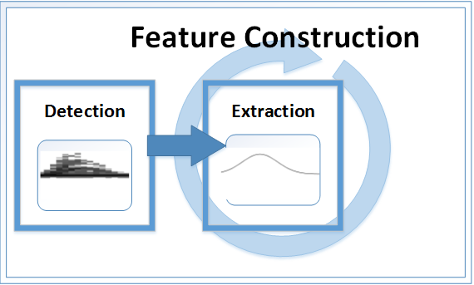
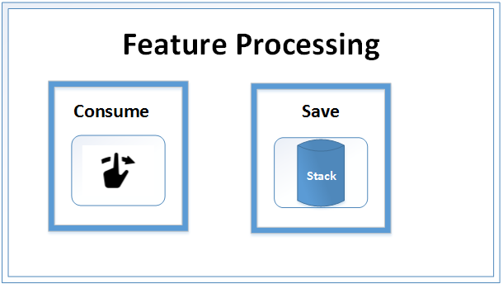
Impulserkennung durch Frequenzanalyse
Impulserkennung durch Android Framework (Knock, Touch, …)
Dies geschieht in 3 Schritten:
Signal Processing
Feature Construction
Feature Processing

Slide 4
Aktueller Stand
FFT/STFT-Code auf eigene Wave-Files angepasst
Unterschiede zwischen Knock/Touch detektiert

Slide 5
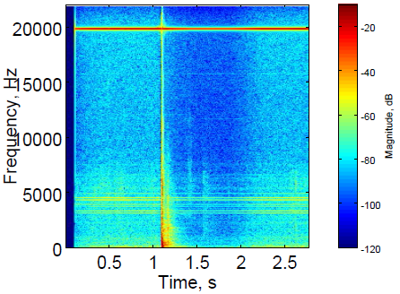
Aktueller Stand – Signal Processing

Slide 6
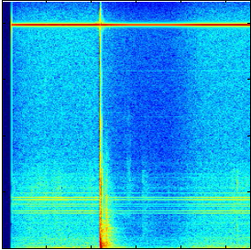
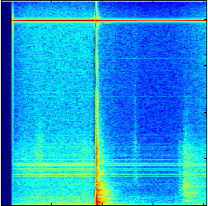
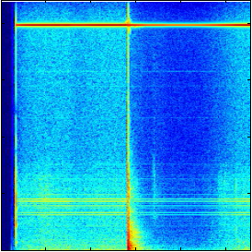
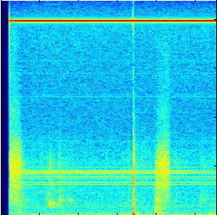
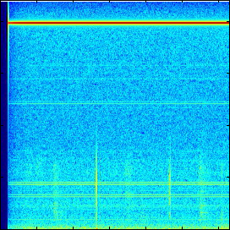
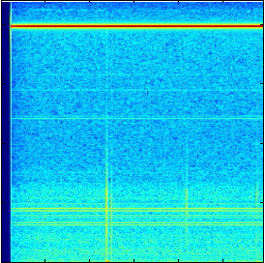
Aktueller Stand – Signal Processing
Knock
Pulse

Slide 7
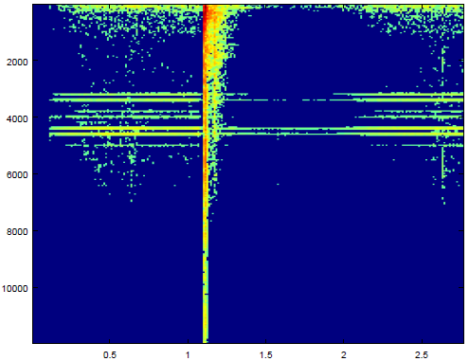
Aktueller Stand – Feature Constructing

Slide 8
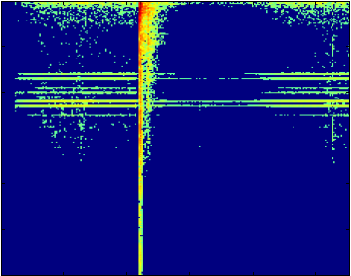
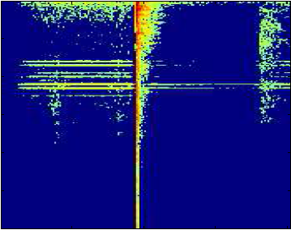
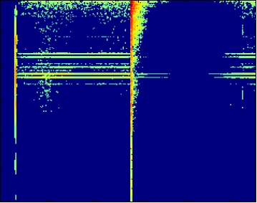
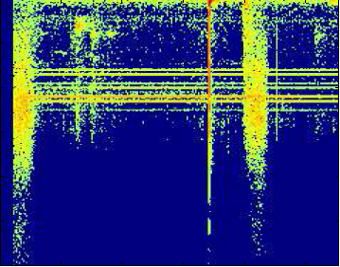
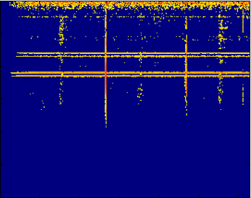
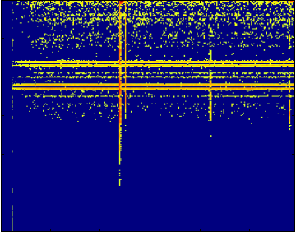
Aktueller Stand – Feature Constructing
Knock
Pulse

Slide 9
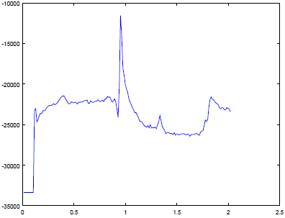
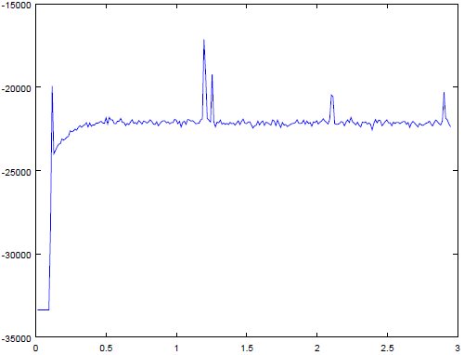
Aktueller Stand – Feature Constructing
Knock
Pulse

Slide 10
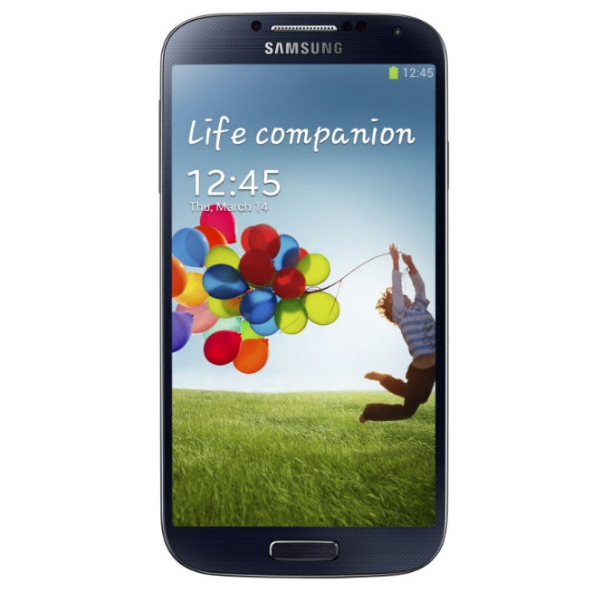
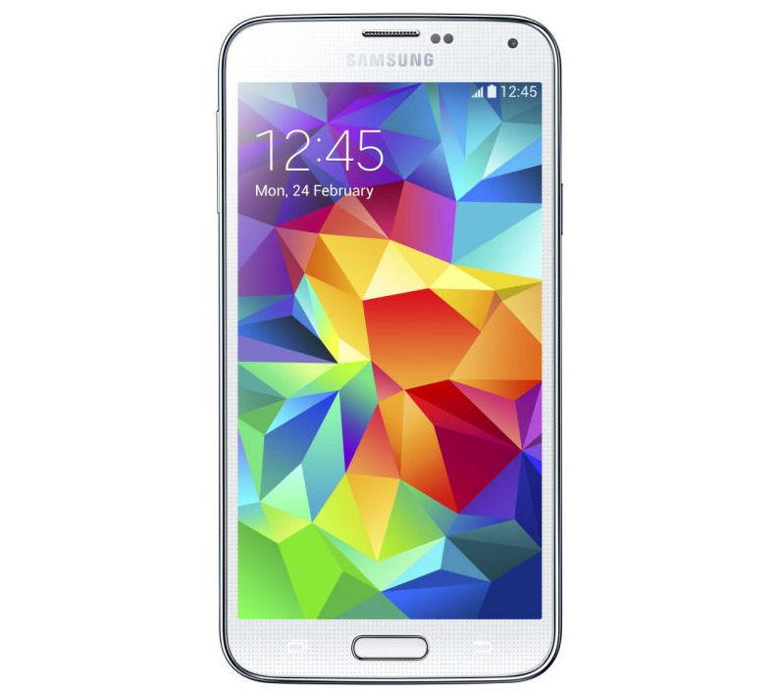

Problematik
Geräteabhängigkeit der Messungen
Messunterschiede zwischen Samsung Galaxy S5 &S4 aufgrund der Rauschunterdrückung

Slide 11
Weitere Schritte
Weiteres, detaillierteres Herausarbeiten von Features
Schwellwerte durch Weka ermitteln lassen
Programmierung der Android-App

Slide 12
Vielen Dank für die Aufmerksamkeit.

